Slide 1
메 타 몽
추억을 더 입체감 있게 공유하는 SNS 어플리케이션
발표자 : 김 대 유

Slide 2
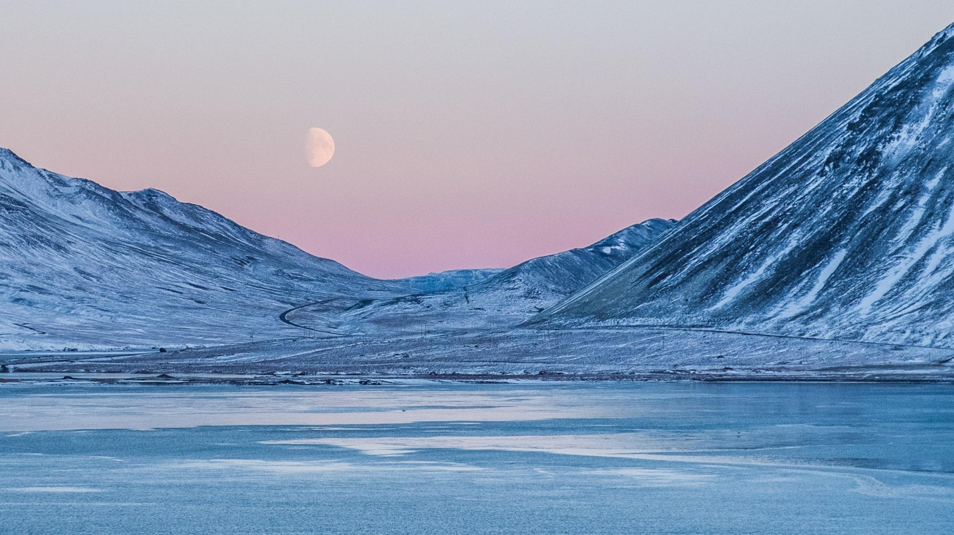
목차
1
기획 의도
3
활용 기대
2
디자인 컨셉
4
시장 조사

Slide 3
기획의도
매년 빠르게 변화하고 있는 현대사회
그 만큼 시간도 코로나로 인해서 더 빠른 것 같은...
점점 지난 나의 소중한 추억들이 잊혀간다.

Slide 4
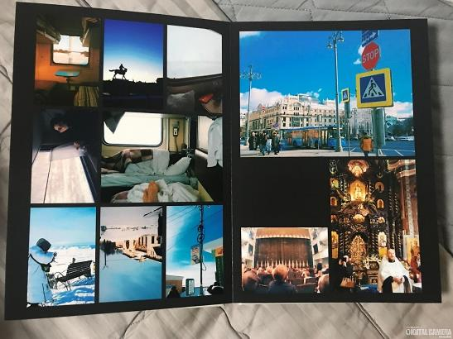
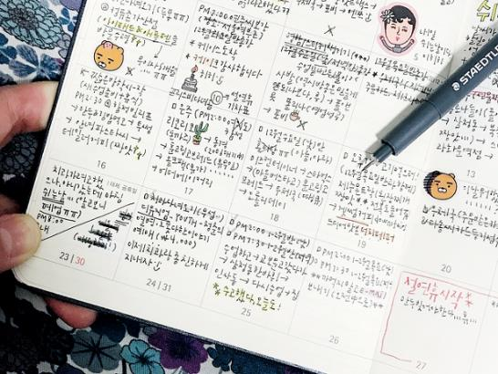
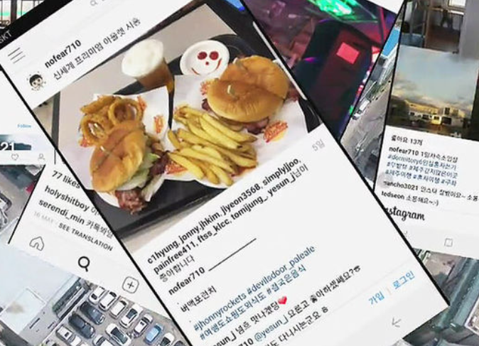
기획의도(현재방식)
각자의 방식으로 자신만의 기록을 남기다

Slide 5
기획의도(다른방식)
좀 더 생생하게 기록을 남길 수 없을까?

Slide 6
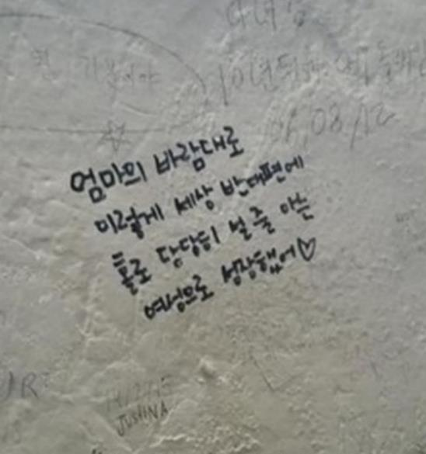
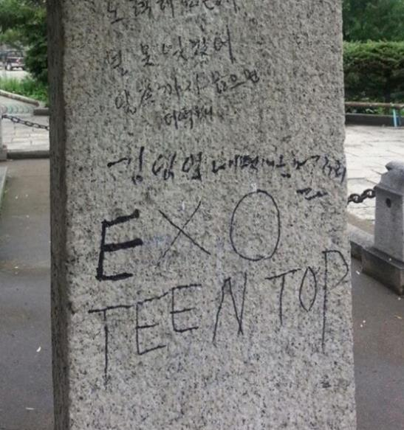
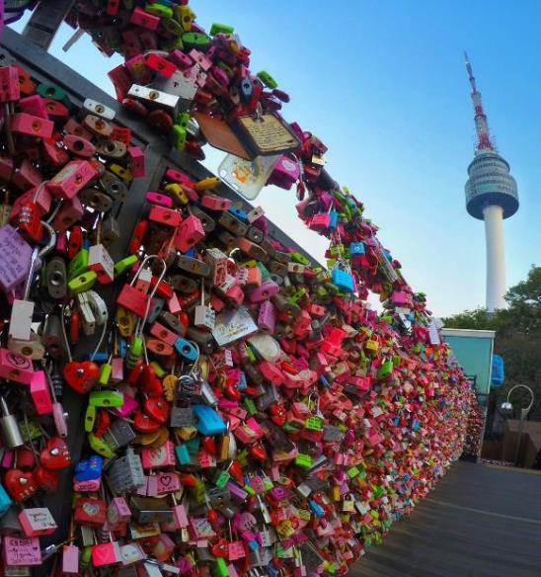
기획의도(기존문제)
훼손/공간 문제없이 다른 방식으로 남길 수 없을까?

Slide 7
아이디어(메인컨셉)
SNS처럼 자신만의
기록을 남기고
다른 사람과 공유
메타버스를 이용해
가상의 공간으로
더 입체감 있게 기록

Slide 8
아이디어(핵심기술)
AR
현실과 가상현실 간의 중간
+ GPS
“더 생생하고 입체감 있게”
“다녀갔던 장소에 기록을 남기다”

Slide 9
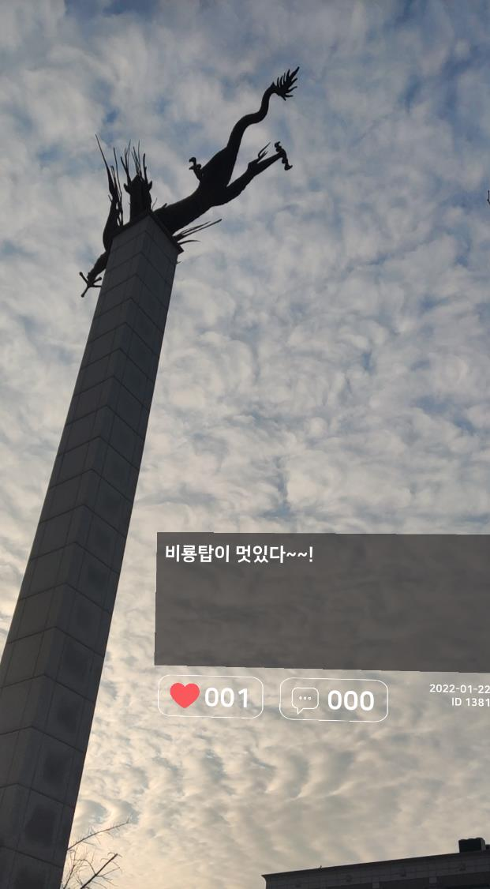
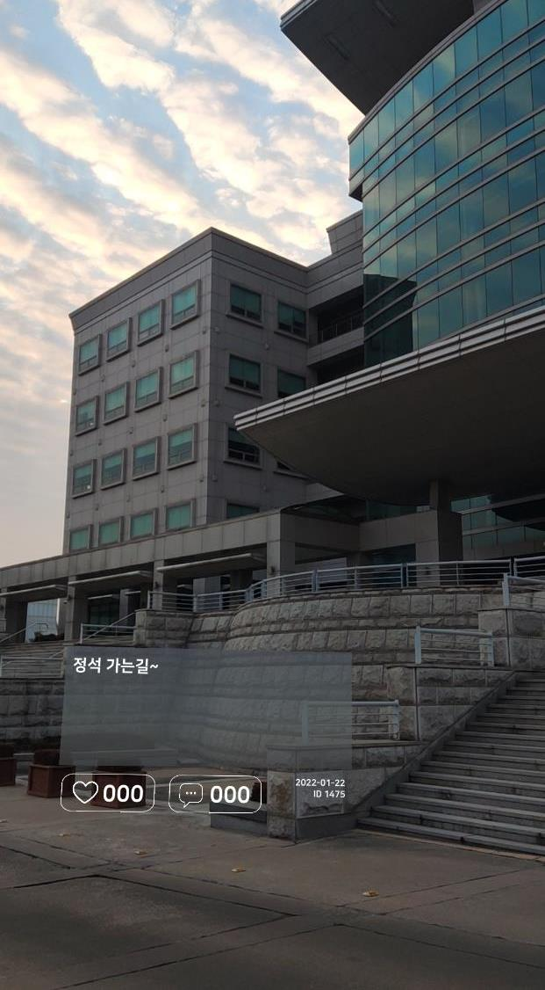

메 타 몽

Slide 10
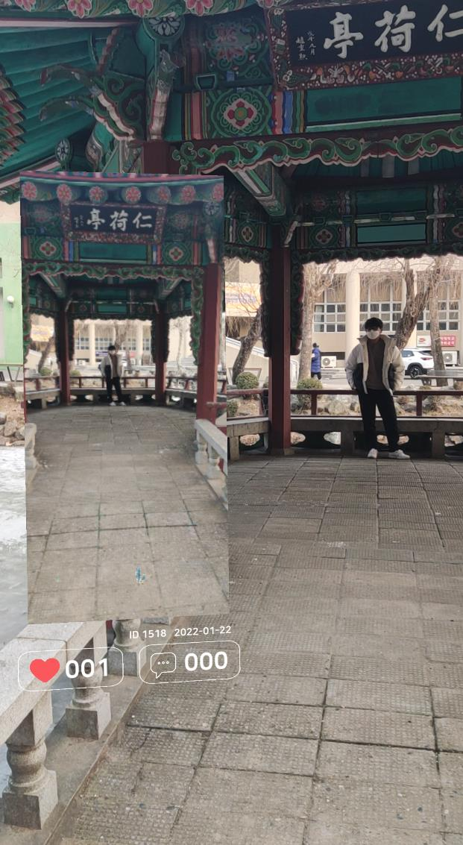
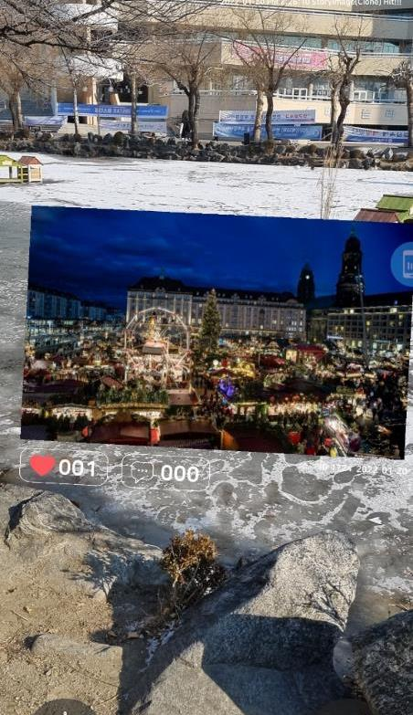
디자인 설계 1
사진을 남기다
자신이 남기고 싶은 사진을
원하는 장소에 마음껏
함께 남겨보아요

Slide 11
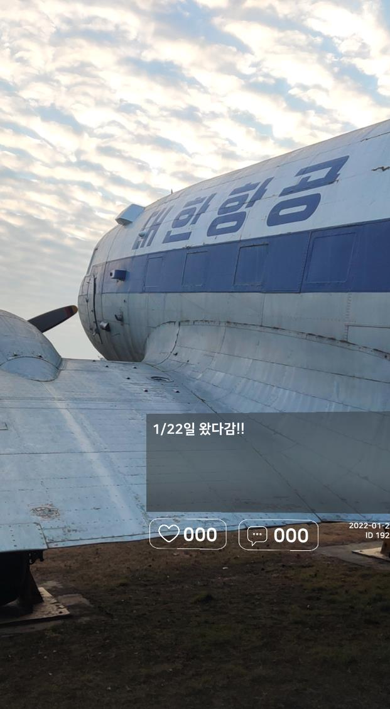
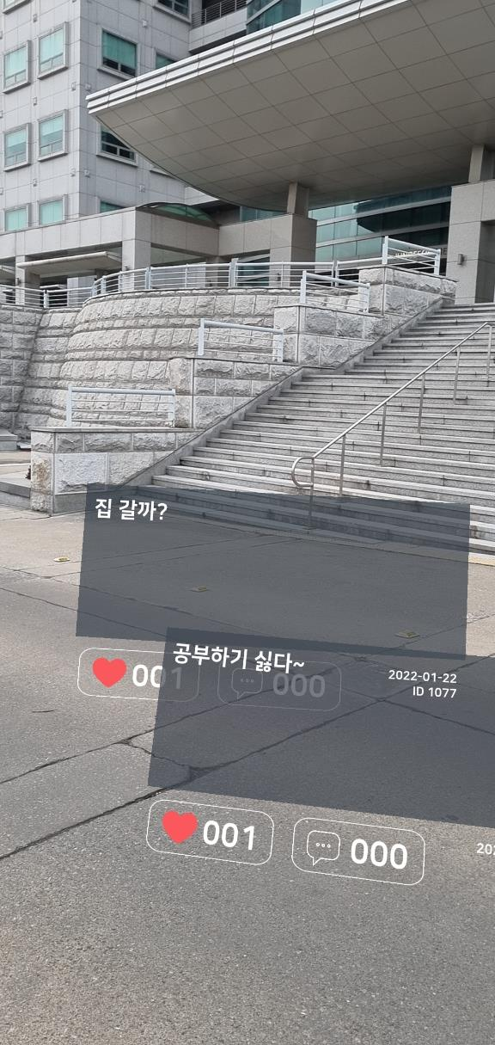
디자인 설계 2
다양한 글과 좋아요
사진만이 아니라 그 장소만의 추억이나,
다른 사람들에게 하고 싶은 말들을
함께 작성해보아요
(좋아요도 가능해요!)

Slide 12
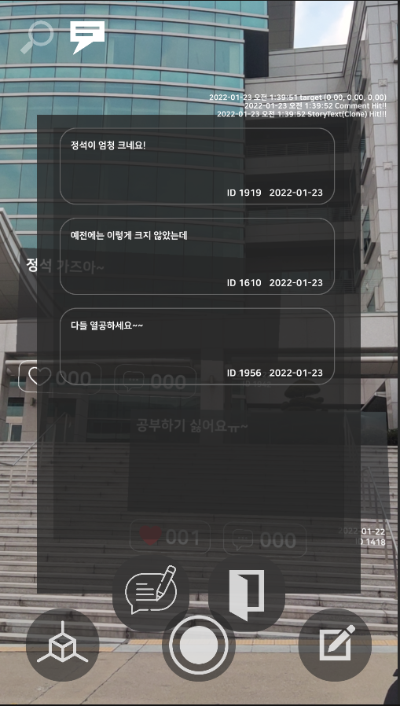
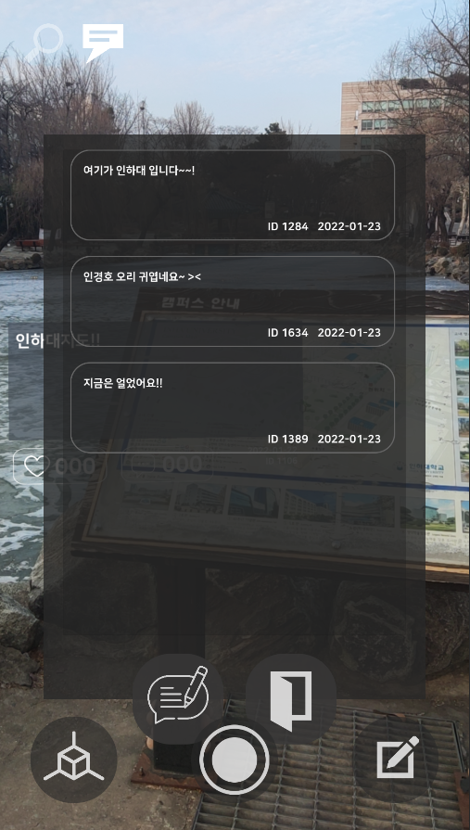
디자인 설계 3
사람들과 댓글 소통
자신이 남긴 스토리를 공유하고
다른 사람과 소통하는 시간을
함께 가져보아요

Slide 13
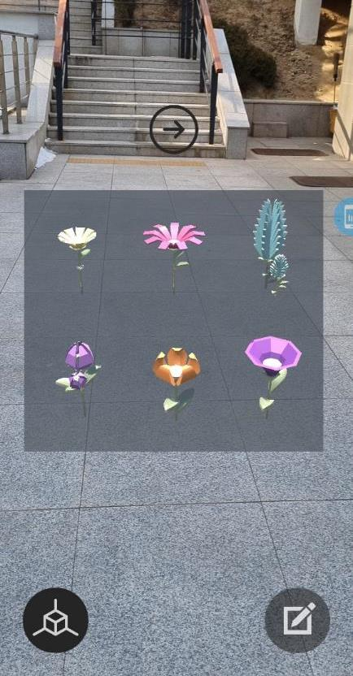
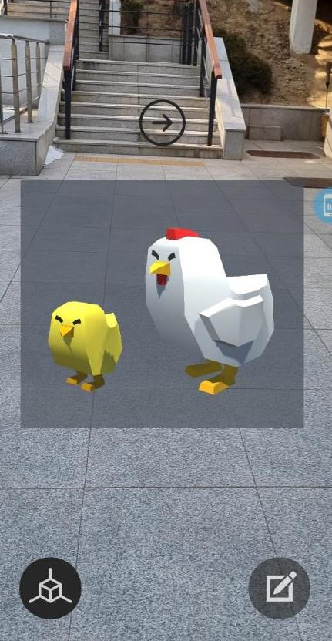
디자인 설계 4
원하는 캐릭터와 함께
귀여운 캐릭터를 원하는 위치에 생성시켜
평소보다도 더 특별한 추억을 만들고
함께 사진을 찍어보아요

Slide 14
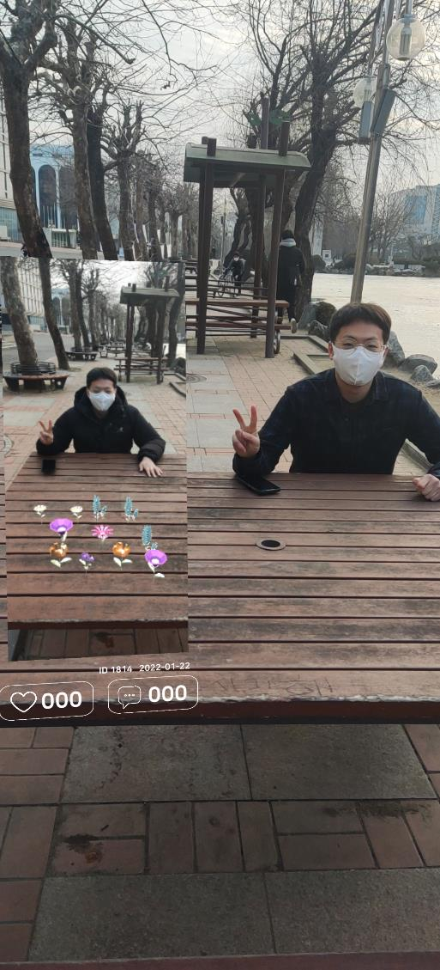
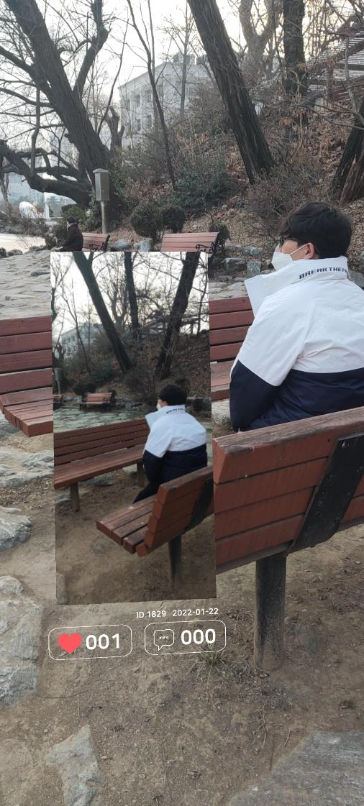
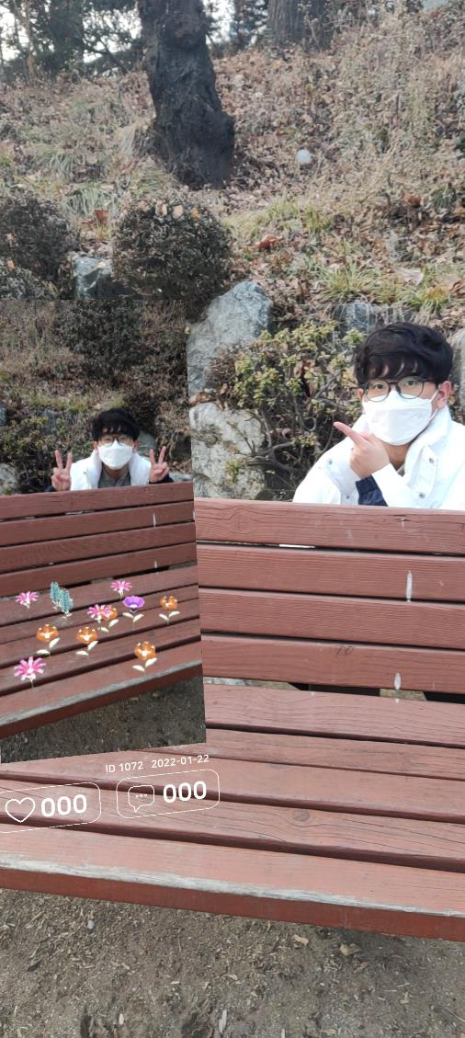
활용 기대 1 (실제 사용)
- 더 생동감 있는 추억을 만들다
# 과거의 나
# 그 자리에서 다시

Slide 15
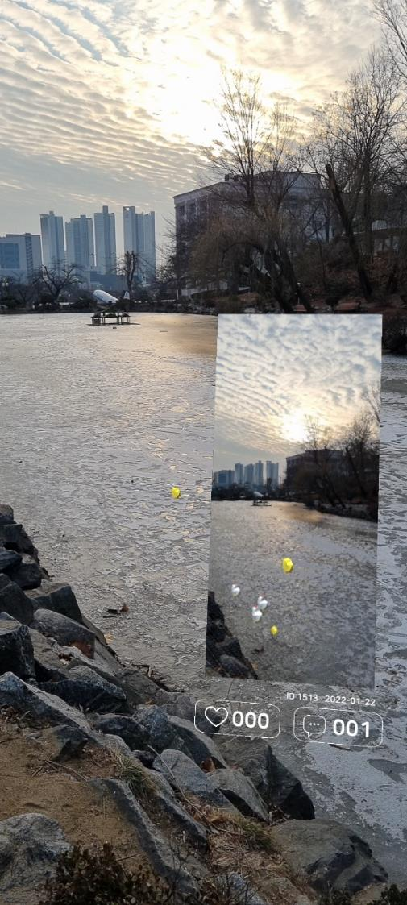
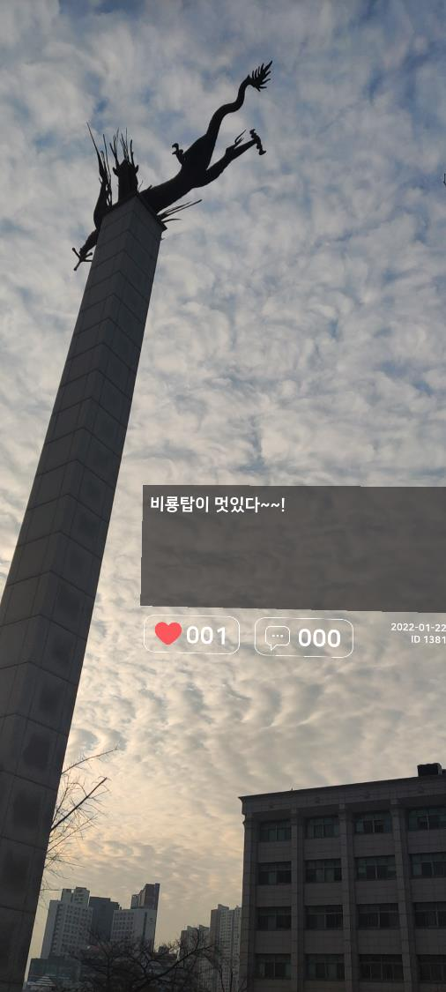
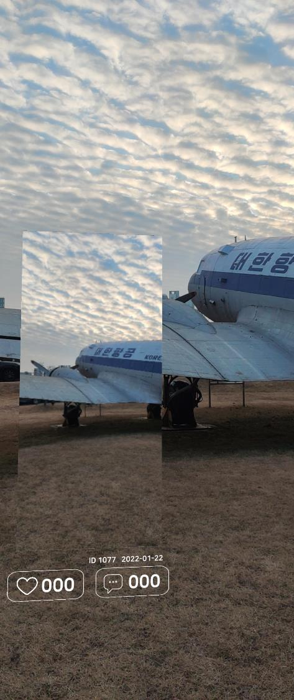
활용 기대 2
- 나도 할 수 있다. 명당/인생 Shot.
# 명당을 찾다
# 아이디어를 얻다

Slide 16
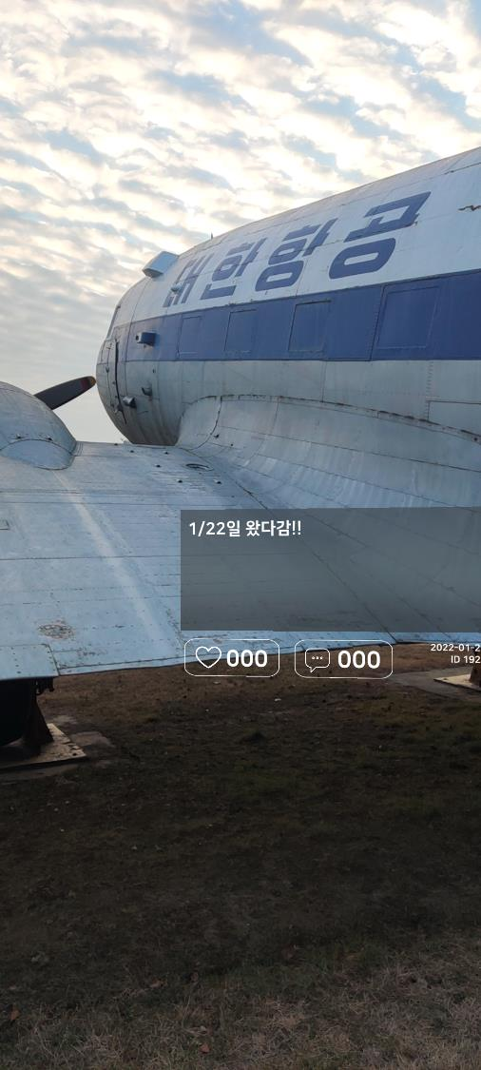
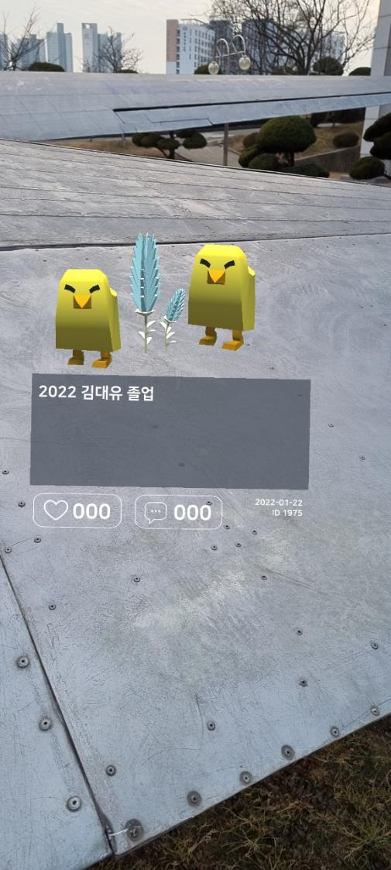
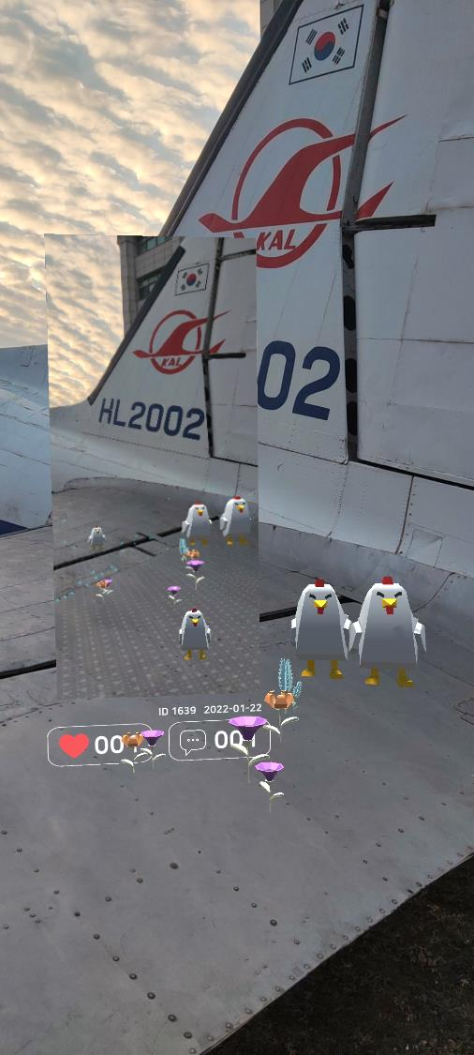
활용 기대 3
- 훼손 없는 추억 공유 #친환경
# 메타버스 안에서
# 무한하게

Slide 17
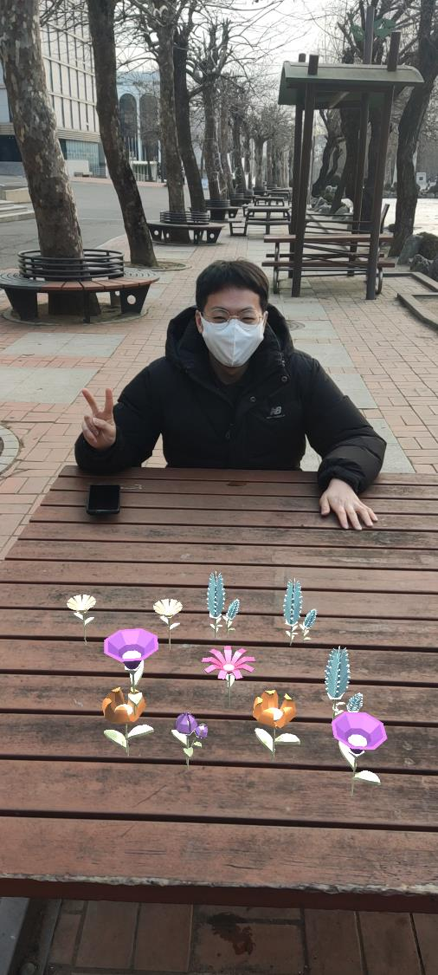
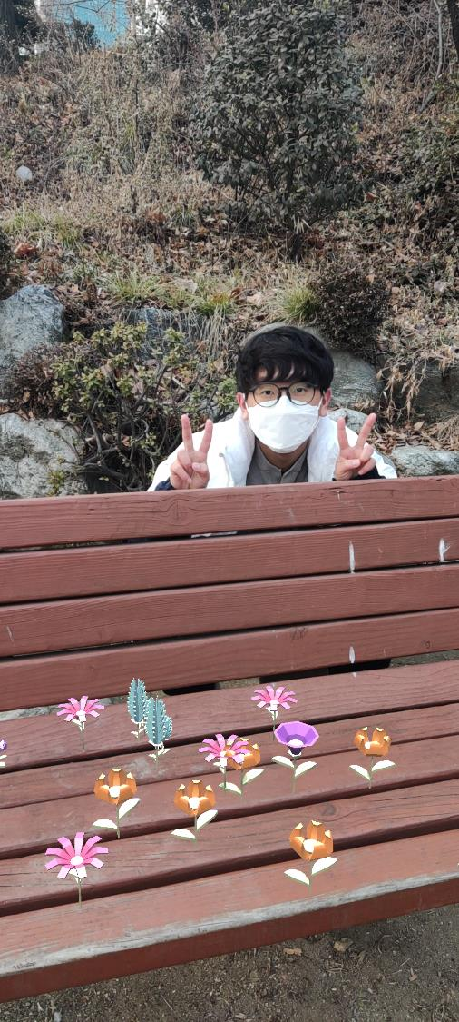
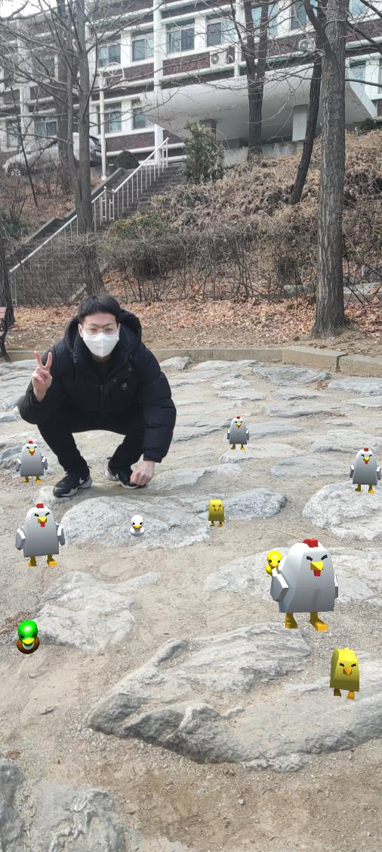
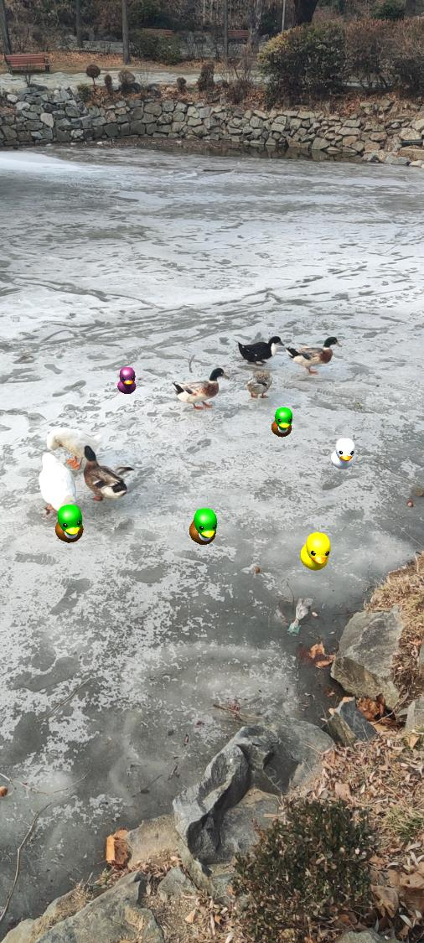
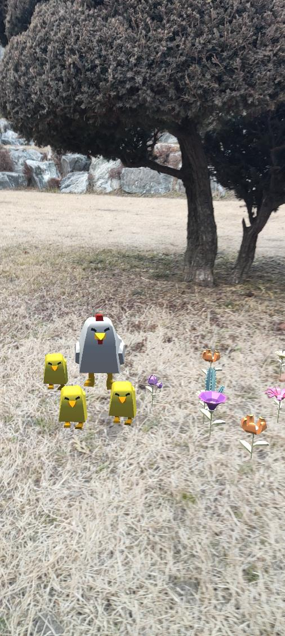
활용 기대 4
- AR 캐릭터와 특별한 순간
# 평소와는 다르게
# 꽃과 동물들과 함께

Slide 18
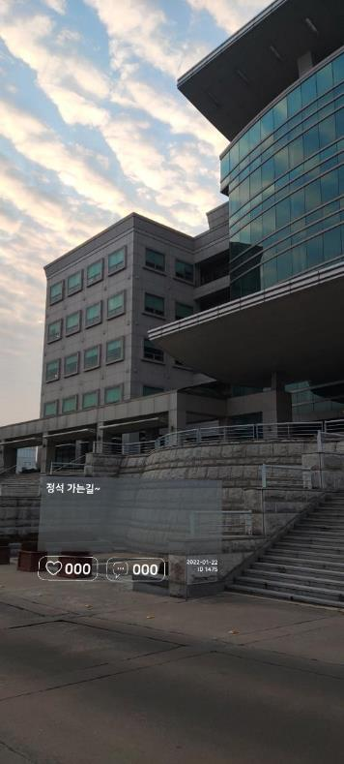

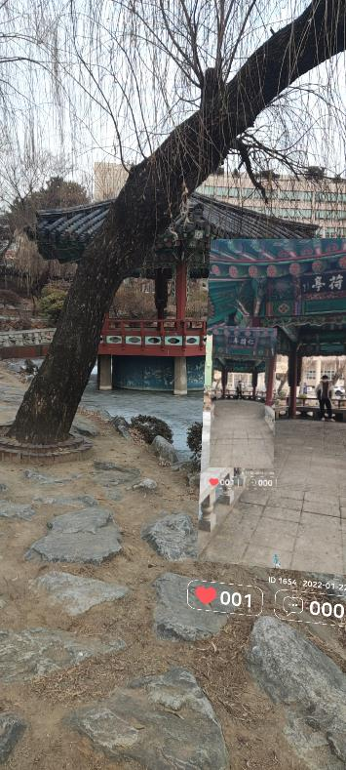
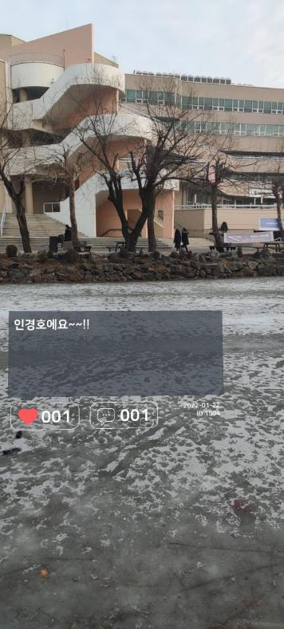
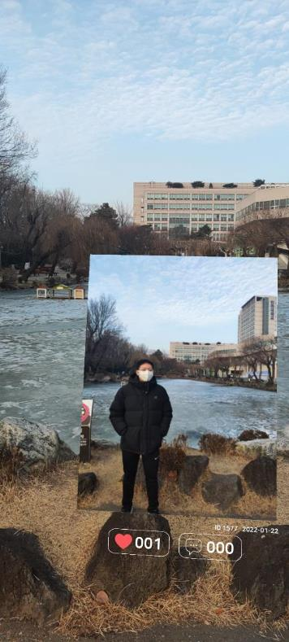
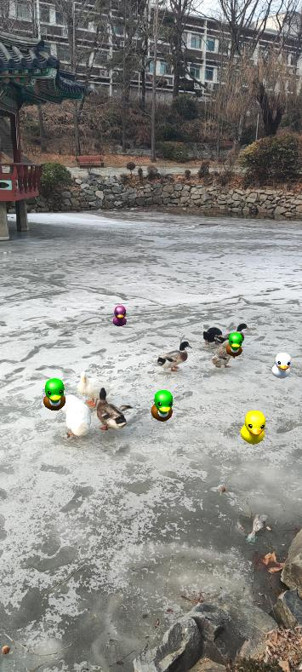
실제 사용기

Slide 19
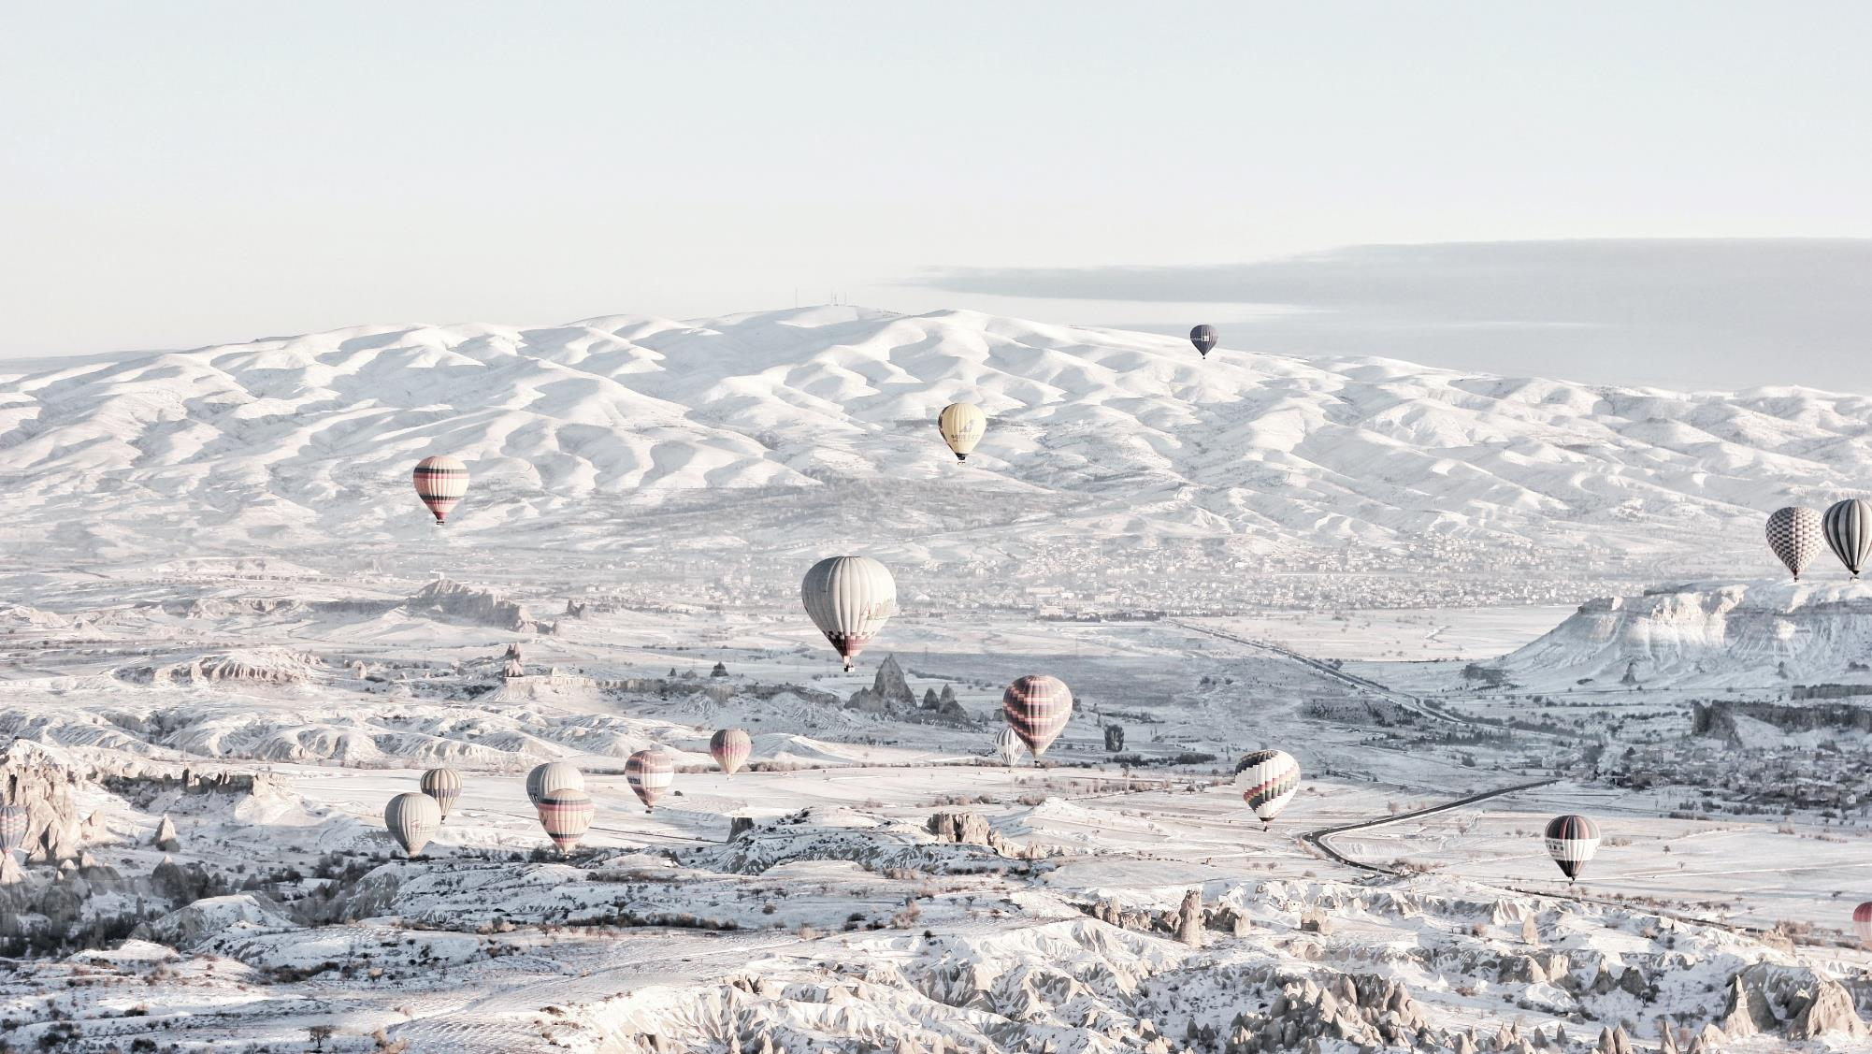
감사합니다

